Slide 1



GESTIUNE TRAFIC E671
Sectorul Vetis

Slide 2
Cuprins
  Descriere sectoare
  Obiective
  Model functionare benzi reversibile
  Modificari tronson
  Parametrii considerati pentru simulare
  Simulare trafic
  Rapoarte silmulari
  Hardware si software

Slide 3
Descriere Sector
Vetis
~ 3.2 km
De la sens giratoriu intersectia E671 cu 19H (centura SM)
Sens giratoriu spre Vetis
3 benzi (1 + 1 + una reversibila)
2 – benzi fixe – 3.5m
1 - banda - mijloc 3.5m
In send giratoriu 2 benzi x 5.5m

Slide 4



Vetis
5 intersecții notabile
Coordonate GPS
2 stânga
4 dreapta
Start
Sfârșit
1 trecere de pietoni
47.783513, 22.831691
​47.780546,22.790206

Slide 5


Gestionarea Traficului prin Benzi Reversibile
Banda reversibilă închisă
Deschidere trafic sens 1
Închidere trafic sens 1 (banda reversibilă închisă)
Deschidere trafic sens 2
Închidere trafic sens 2 (banda reversibilă închisă)

Slide 6
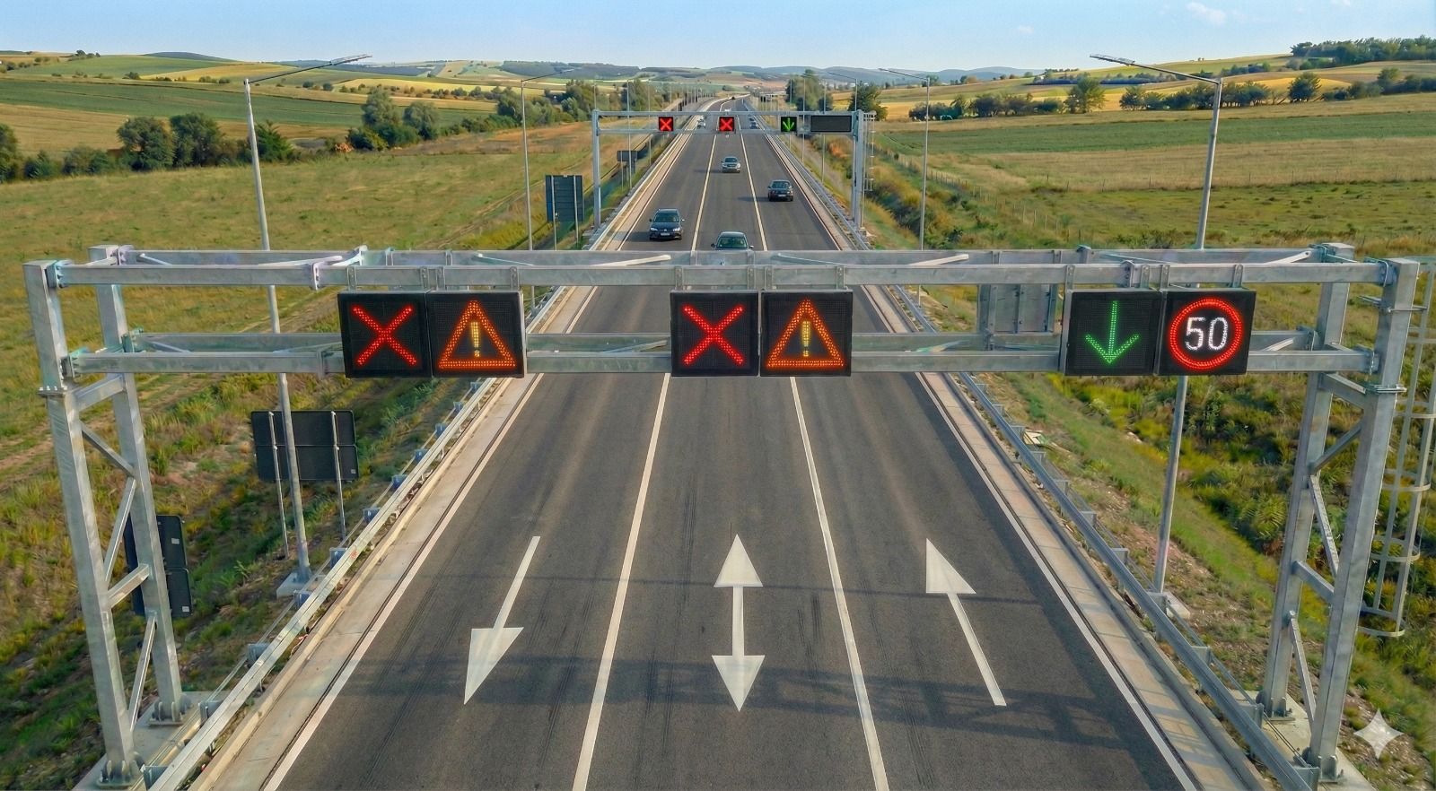
Obiective și beneficii
  Reducerea ambuteiajelor în orele de vârf
  Creșterea capacității drumului​
  Siguranță ridicată​
  Monitorizare video​
  Gestionare Trafic in timp real​
Implementarea unui sistem inteligent de control al benzilor, care permite schimbarea sensului unei benzi în funcție de fluxul de trafic.​

Slide 7


Banda reversibilă închisă

Slide 8
Deschidere sens 1

Slide 9
Deschidere sens 1

Slide 10
Deschidere sens 1

Slide 11
Închidere sens 1

Slide 12

Închidere sens 1

Slide 13
Închidere sens 1

Slide 14
Închidere sens 1

Slide 15




Închidere sens
Temporizator – durata fixa
Închiderea se face automat, după un interval de timp prestabilit
Senzori de traffic
Închiderea/deschiderea se face dinamic
CCTV
Monitorizare video trafic

Slide 16
Deschidere sens 2

Slide 17
Deschidere sens 2

Slide 18
Deschidere sens 2

Slide 19
Deschidere sens 2

Slide 20
Închidere sens 2

Slide 21
Închidere sens 2

Slide 22
Închidere sens 2

Slide 23
Semnalizare alternativă

Slide 24



Modificari tronsoane
Sensuri giratorii
2 Sensuri giratorii
Viraje la stanga
Pentru fluidizare trafic nu se permit virajele la stanga
Extindere benzi inainte si dupa sensurile giratorii
Pentru o fluidizare a intrarii si iesirii din sensurile giratorii

Slide 25
Parametrii simulare
Sector
Vetis Satu Mare
Estimare trafic zilnic
6.300 vehicule pe zi
Volum simulare
~ 700 vehicule pe ora
Treceri pietoni (activari)
~ 10-30 activari pe ora

Slide 26
Rezultate simulare
Numare deplasari
+ 24.59%
Viteza medie
+ 80%
Timp mediu per deplasare
- 62%

Slide 27
Hardware
  Ecran LED (deasupra fiecărei benzi)
  CCTV pentru ambele direcții de mers
  Cameră validare stare portal
  Senzor meteo
  Concentrator
UPS
Centru comunicații
Fail-safe
  Redundanță:
Alimentare curent (3 surse)
Comunicare (rețea internet - 2 surse)

Slide 28
Software
Vizualizare în timp real senzori, camere și LED-uri
  Logică automată schimbare benzi
  Sisteme de securitate cibernetică
  Interpretare video automată
  Afișare video
  Mentenanță automată de la distanță
  Sistem generic replicabil pe mai multe drumuri
  Sisteme de notificare în caz de urgențe
  Verificare integritate sistem
  Modalitate de modificare sau configurare manuală a benzilor

Slide 29
Q&A

